Slide 1
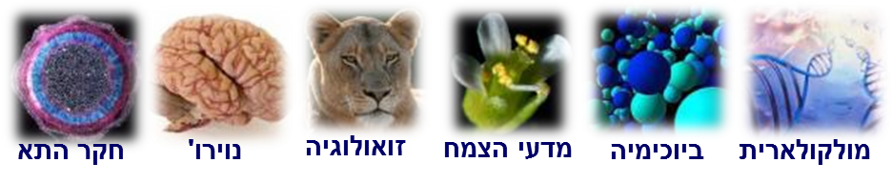
ברוכים הבאים ליום הפתוח בפקולטה למדעי החיים ע"ש ג'ורג' ס. וייז
יום פתוח 05.02.16

Slide 2
רישום וקבלה ללימודי תואר שני
מועדי הרישום: מועד רגיל: 1 בינואר – 31 במאי.
בחלק מהמחלקות מועד מאוחר ביוני
אופן הרישום: דרך אתר האוניברסיטה באינטרנט ולא דרך רישום במזכירות
http://go.tau.ac.il
תנאי קבלה: תואר ראשון- במסלול ביולוגיה מורחב, ביולוגיה דו חוגי, או תחום קרוב.
סיום עם ממוצע ציונים 80 לפחות

Slide 3
הליכי קבלה
תלמיד מתקבל ללמודים באחת מ- 6 מחלקות הפקולטה:
    ביוכימיה וביולוגיה מולקולרית
    זואולוגיה
    חקר התא ואימונולוגיה
    ביולוגיה מולקולרית ואקולוגיה של צמחים
    מיקרוביולוגיה מולקולרית וביוטכנולוגיה
    נוירוביולוגיה

Slide 4
מסלולי הלימוד האפשריים לתואר שני
תלמיד בכל אחת מהמחלקות יכול לבחור
בכל אחד מ-11 מסלולי הלימוד
בוגרי המסלול זכאים לתואר "מוסמך האוניברסיטה" במסלול... במסגרת
המחלקה ל...(חקר התא)

Slide 5
המדרשה ללימודים מתקדמים
מייל | טלפון | חדר | שם היועץ | מסלול לימודים
yossiy@post.tau.ac.il | 7304 | בניין מחקר, גן זואולוגי | ד"ר יוסי יובל | אקולוגיה ואיכות סביבה
gidifl@post.tau.ac.il | 7524 | גרין 234 | פרופ' גדעון פלמינגר | ביוטכנולוגיה
TsaffyZ@tauex.tau.ac.il | 7192 | שרמן 520 | ד"ר צפריר צור | ביוכימיה
peer@post.tau.ac.il | 7925 | בריטניה 226 | פרופ' דן פאר | ביולוגיה של התא ואימונולוגיה
jberman@post.tau.ac.il | 7633 | בריטניה 418 | פרופ' יהודית ברמן | גנטיקה
frida@post.tau.ac.il | 6080 | שרמן 304 | ד"ר פרידה בן עמי | זואולוגיה
lpavni@post.tau.ac.il | 9840 | בריטניה 628 | פרופ' עדי אבני | מדעי הצמח
GilS@tauex.tau.ac.il | 5287 | בריטניה 417 | פרופ' גיל סגל | מיקרוביולוגיה
lironit@post.tau.ac.il | 6801 | שרמן 728 | פרופ' רונית פנקס - קרמרסקי | נוירוביולוגיה
itaymay@post.tau.ac.il lilach.hadany@gmail.com | 7212 9831 | בריטניה 608 בריטניה 408 | ד"ר איתי מירוז פרופ' לילך הדני | ביולוגיה תאורטית ומתמטית
iftachn@post.tau.ac.il | 5900 | שרמן 506 | ד"ר יפתח נחמן | ביואיפורמטיקה

Slide 6
נושאי מחקר מרכזיים בפקולטה
ביולוגיה ימית
מדעי הצמח – גנטיקה מולקולרית והתפתחות בצמחים
חקר הסרטן
מדעי העצב וחקר המוח
הדמיה ברמה מולקולרית, תאית בחיות
ביולוגיה של התא ואימונולוגיה
ביולוגיה חישובית
נוירוביולוגיה
מיקרוביולוגיה / וירולוגיה
ביופיסיקה וביולוגיה מבנית
ביוטכנולוגיה
ננוביוטכנולוגיה
גנטיקה
ביואינפורמטיקה
ביולוגיה מערכתית ואבולוציה
אקולוגיה וסביבה
התנהגות בעלי חיים

Slide 7

מסלולי לימוד ישירים לדוקטורט
I מסלול ישיר רגיל
מעבר לדוקטורט אחרי שנה ראשונה בתואר שני (תואר "בוגר" בציון משוקלל של 85 לפחות והשלמת 20 ש"ס לפחות מלימודי התואר השני בציון ממוצע של 90 או יותר.)
II. מסלול ישיר מהיר למצטיינים
מיועד לתלמידים שהיו מצטיינים במיוחד במהלך התואר הראשון
ההרשמה למסלול במזכירות המדרשה
כל תלמידי המסלול הישיר יקבלו לאחר המעבר לשלב ב' תואר שני ללא תזה.
לשם כך עליהם להשלים את מכסת שעות הלימוד ל 22 ש"ס (בשנה הראשונה לדוקטורט) + 4 ש"ס נוספות עבור הגשת פרויקט מחקר ומעבר בחינת כשירות.

Slide 8
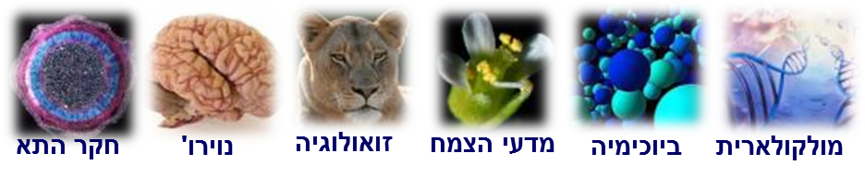
מחלקות הפקולטה
למדעי החיים

Slide 9

המחלקה למיקרוביולוגיה מולקולרית וביוטכנולוגיה
המסלול לגנטיקה
המסלול בביוטכנולוגיה
המסלול במיקרוביולוגיה
ד"ר ענת הרשקוביץ

Slide 10
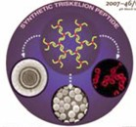
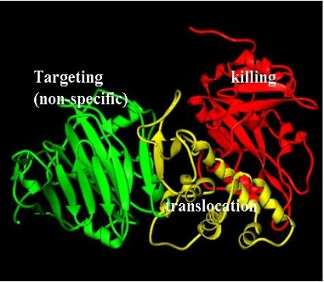
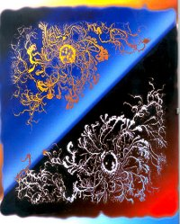
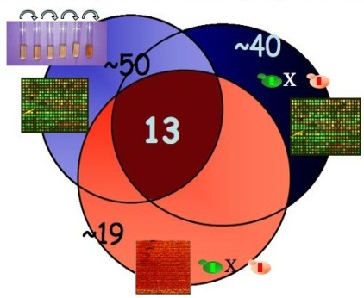
תחומי המחקר במחלקה
א. ביוטכנולוגיה –
ננוטכנולוגיה, פיתוח ושימוש בנוגדנים חד-שבטיים, הנדסת נוגדנים, ביולוגיה מבנית,
ביו-סנסורים, טכנולוגיה אנזימטית, הנדסת טוקסינים והנדסת רקמות.
ב. גנטיקה –
גנטיקה מולקולרית של חיידקים, שמרים ופיטריות, גנטיקה של זבובים, ביולוגיה מערכתית וביואינפורמטיקה.
מנגנוני עמידות לאנטיביוטיקה, מנגנוני תיקון דנ"א בתאים נורמלים וסרטניים, יחסים בין חיידקים לווירוסים.
ג. מיקרוביולוגיה –
פיתוח חומרים אנטיבקטריאלים, אקולוגיה מיקרוביאלית, התמודדות של מיקרואורגניזמים עם סביבות קיצוניות,
מנגנוני פתוגניות בחיידקים ופיטריות, בקרת ביטוי גנים במיקרואורגניזמים, פתוגנומיקה ומיקרוביולוגיה
של מערכות.
Genetics and
Systems-biology
Nanotechnology
Toxin engineering
Pathogenesis
Quorum sensing

Slide 11
מסלולי הלימוד לתואר שני
א. ביוטכנולוגיה –
נלמד על אמצעים ליישום ידע ביולוגי.
ב. גנטיקה –
נלמד על כיצד להשתמש בגנטיקה ובביולוגיה המולקולרית לחקר תהליכים ביולוגיים וליישומם.
ג. מיקרוביולוגיה –
נלמד להכיר את עולמם המופלא (ולפעמים מסוכן) של מיקרואורגניזמים

Slide 12
תהליך קבלת סטודנטים חדשים לתואר שני: לאחר הקבלה למחלקה
- קבלה לאחת מקבוצות המחקר במחלקה
- לקראת פתיחת שנת הלימודים: פגישת תדרוך של כל המסטרנטים החדשים עם
ראשי המסלולים שבאחריות המחלקה (מיקרוביולוגיה, גנטיקה, ביוטכנולוגיה)
לקבלת הסברים והבהרות על המסלולים, ובחירת מסלול לימודים
- חשוב ביותר! להמציא אישור זכאות לתואר ראשון לפני תחילת שנת הלימודים
בהצלחה!

Slide 13

המחלקה לביוכימיה
וביולוגיה מולקולרית
מסלול בביוכימיה
דוקטור צפריר צור

Slide 14
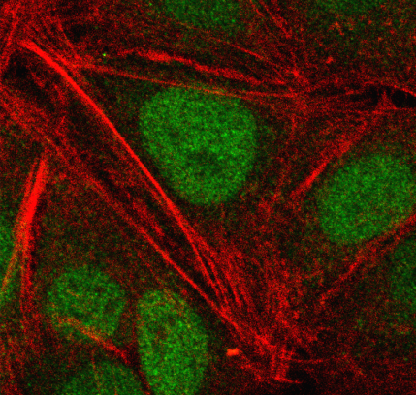
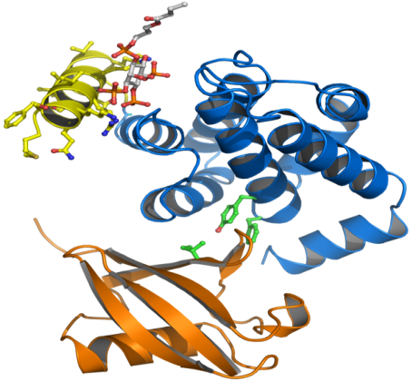
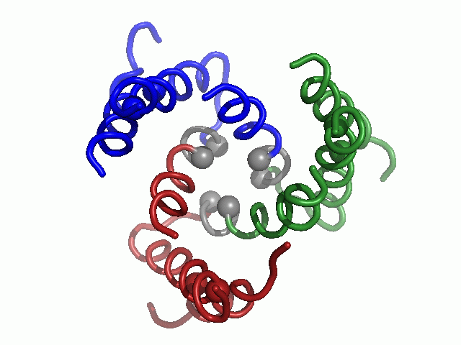
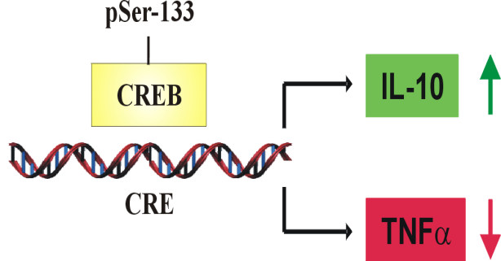
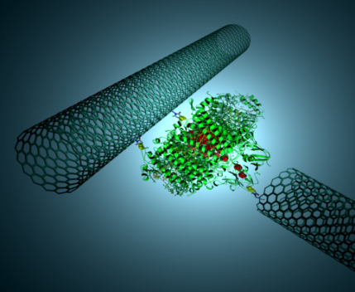
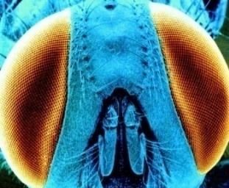
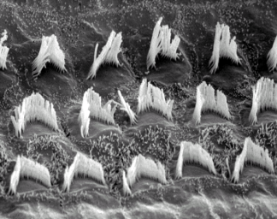
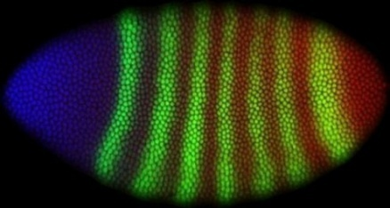
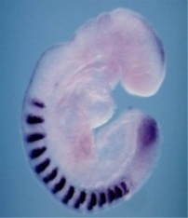
Department of Biochemistry & Molecular Biology
Signal Transduction
Biophysics & Nano-Technology
Protein Structure-Function
Molecular Genetics
Systems Biology
Computational Biology
GFP
attB
attR
cmv
Stop
GFP
attL
Product
cmv
Substrate
(pMK189)
oInt
mRNA
+
attP
Stop

Slide 15
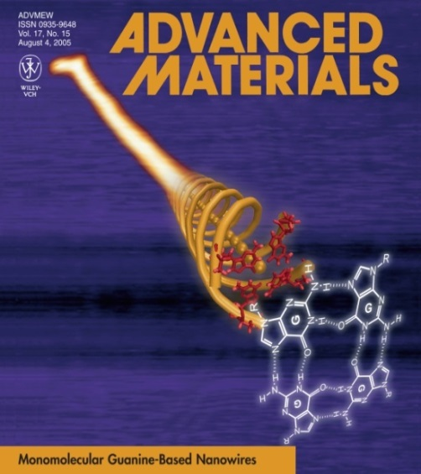
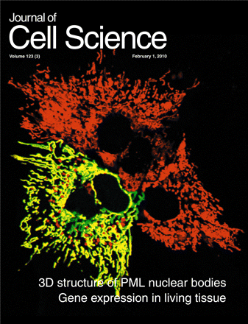
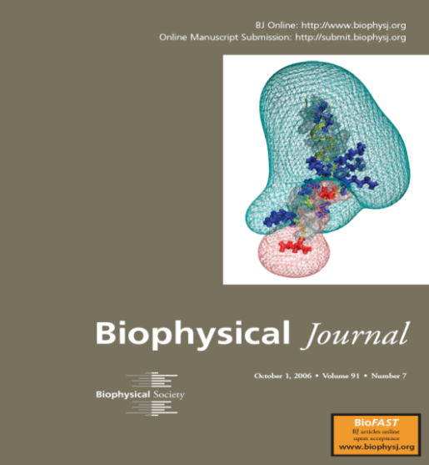
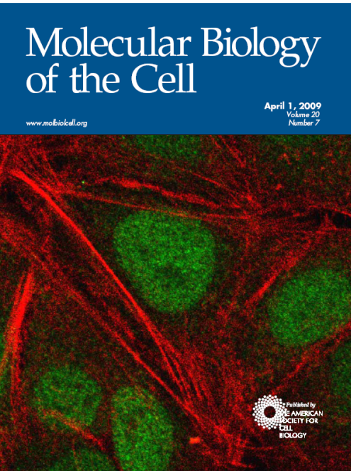
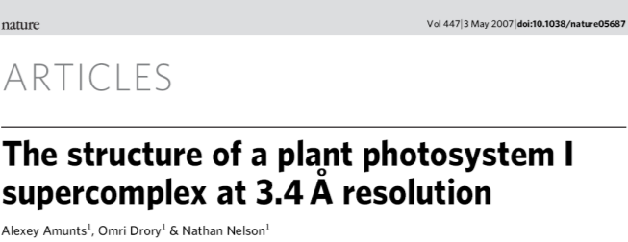
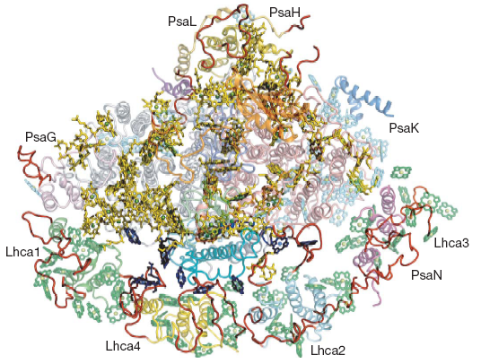

Slide 16
Department of Biochemistry &
Molecular Biology
קבלה למחלקה:
רצוי ליצור קשר מראש עם מנחה
מלגה מוגדלת למצטיינים

Slide 17
תהליך הקבלה במחלקה לביוכימיה וביולוגיה מולקולרית
הרשמה דרך אתר מרכז הרישום
העברת נתונים למחלקה מהמועמד: גיליון ציונים, קורות חיים
העברת נתונים למחלקה מממליצים: טופס להורדה באתר המחלקה
עיון באתר - בחירת מנחה (אפשר אך לא חובה גם להתקשר לפני הראיון)
ראיון בפני ועדת קבלה מחלקתית (מאי- אוגוסט)
התקשרות עם מנחה (אם לא נקבע לפני הראיון)
תלמידים נבחרים יקבלו מלגת הצטיינות
תלמידים נבחרים יקבלו משרת הוראה

Slide 18

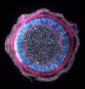
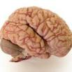

המחלקה לזואולוגיה
המסלול לזואולוגיה
המסלול לאקולוגיה ואיכות הסביבה
ד"ר פרידה בן עמי
חקר התא
נוירו'
זואולוגיה
מדעי הצמח
ביוכימיה
מולקולארית

Slide 19
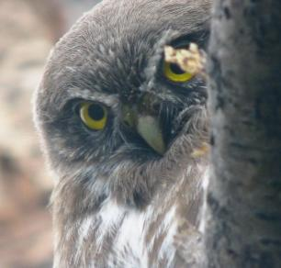
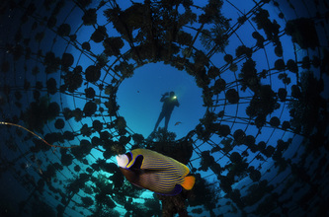
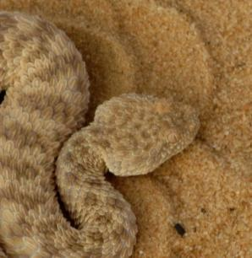
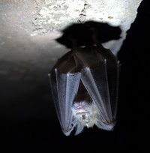
המחלקה נוסדה ב 1932. היא הגדולה ביותר בפקולטה למדעי החיים בת"א והמרכז הגדול והחשוב מסוגו בארץ
כמחלקה לביולוגיה אורגניזמית – אינטגרטיבית, המחקר במחלקה מכסה מגוון גדול מאוד של נושאים וכולל פיזיולוגיה והתנהגות, אקולוגיה, מגוון מינים, אבולוציה, ביולוגיה ימית ועוד - מחקר בסיסי ויישומי.
הגן הזואולוגי הינו תשתית מחקר ייחודית המציעה את האפשרות למחקר במודלים אלטרנטיביים בתנאים ייחודיים. זאת בנוסף לתפקידו כמרכז לחינוך מדעי ושמירת טבע.
המוזיאון הזואולוגי (אוספי הטבע הלאומיים) מציע ארכיון מפורט, פעיל ומתעדכן ללא הרף של המגוון הביולוגי בישראל ובמדינות השכנות.

Slide 20
תהליך הקבלה במחלקה לזואולוגיה
הרשמה דרך אתר מרכז הרישום
העברת נתונים למזכירות המחלקה
התקשרות עם מנחה מהמחלקה והסכמה על הצטרפות לקבוצתו
אין ראיון בפני ועדת קבלה מחלקתית
יצירת קשר עם יועץ המסלול שנבחר ועם אחראי תלמידי מוסמך במחלקה לבירור דרישות קבלה והשלמה במידת הצורך
תלמידים נבחרים יקבלו משרת הוראה

Slide 21
המסלול לזואולוגיה
חובה למסלול:
ביוסטטיסטיקה - 4 ש"ס
תכנית מחקר - 2 ש"ס
השלמת קורסים:
בהתאם למופיע בידיעון. לתלמידים שלא למדו קורסים מסוימים לקראת התואר הראשון יש סל קורסי "חובה-בחירה" שעליהם ללמוד כחובת מסלול.
סיום התואר והגשת עבודת גמר
המנחה ימליץ על 2 בוחנים לבחינה הסופית על העבודה. הציון ינתן ע"י 3 הבוחנים (המנחה + 2 הבוחנים הנוספים).
הציון הסופי יורכב כך:
עבודה - 40%
בחינה – 20%
קורסים – 40%

Slide 22

המסלול לאקולוגיה ואיכות הסביבה
חקר התא
נוירו'
זואולוגיה
מדעי הצמח
ביוכימיה
מולקולארית

Slide 23
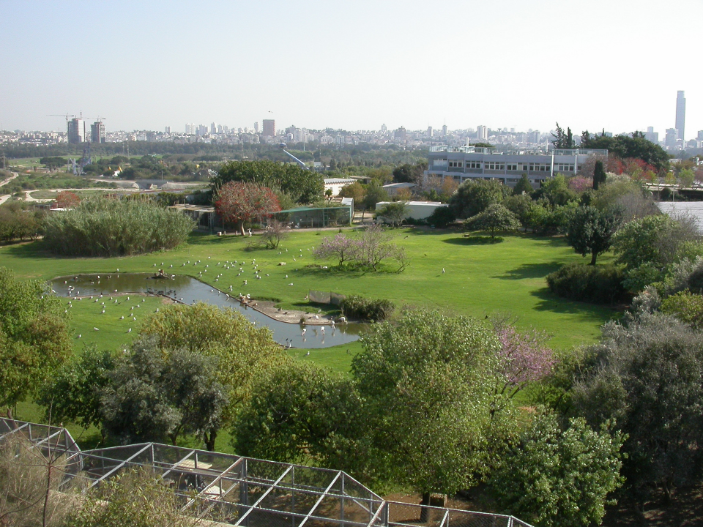
המסלול לאקולוגיה ואיכות הסביבה בפקולטה למדעי החיים
בפקולטה למדעי החיים קיימת מסורת מחקר באקולוגיה וסביבה ארוכת שנים תוך שימוש בכלי מחקר מדעיים מתחומי האבולוציה, הגנטיקה, האקולוגיה, שמירת הטבע, הביוגיאוגרפיה, ההתנהגות והפיזיולוגיה, וכן תשתית ייחודית הכוללת את הגן הזואולוגי, הגן הבוטני ואוספי הטבע הלאומיים.
למדענים המלמדים בתוכנית זו יש מסורת ארוכת שנים של תרומה לחברה בתחומי שמירת הטבע וההגנה על הסביבה.
מחקרים במסגרת המסלול לאקולוגיה וסביבה בפקולטה למדעי החיים כוללים גם נושאים כמו תכנון, כלכלה ומשפט בתחומי האקולוגיה, שמירת הטבע, והסביבה, ואת התכנית למדעי הים.

Slide 24
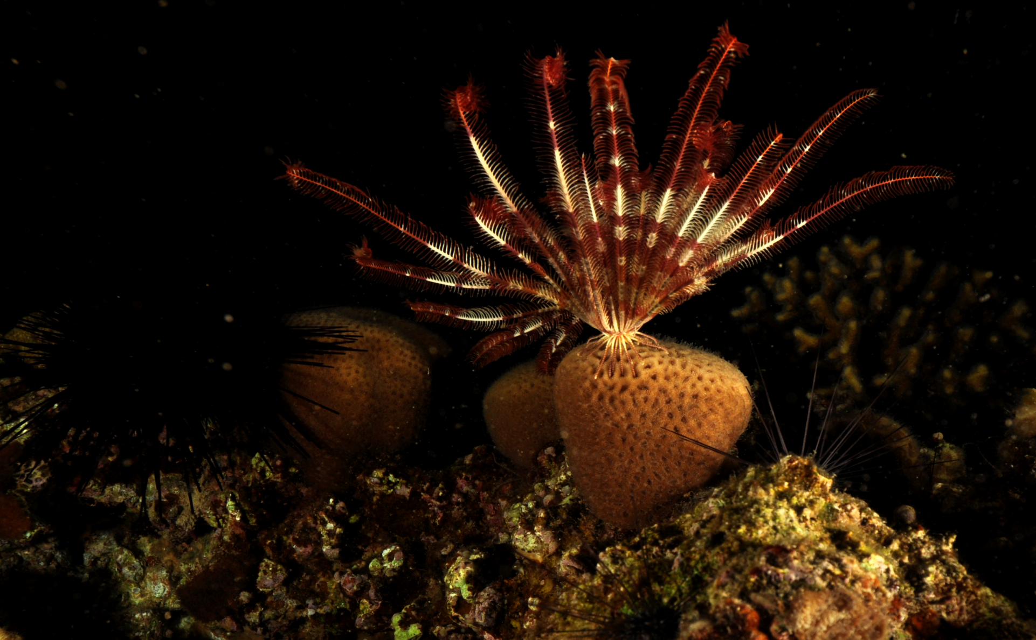
לפרטים: ראש המסלול, ד"ר יוסי יובל
yossiy@post.tau.ac.il

Slide 25
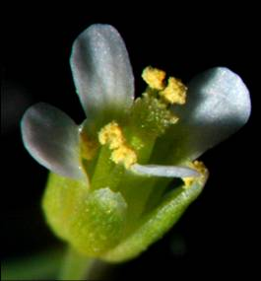
המחלקה לביולוגיה מולקולארית ואקולוגיה של צמחים
  המסלול למדעי הצמח
פרופסור עדי אבני
חקר התא
נוירו'
זואולוגיה
מדעי הצמח
ביוכימיה
מולקולארית

Slide 26

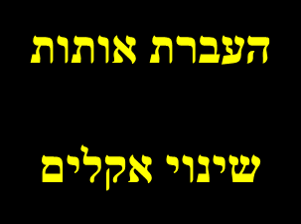
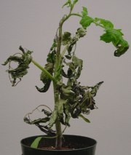
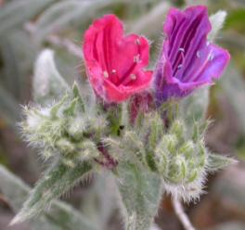
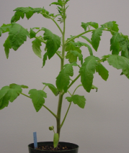
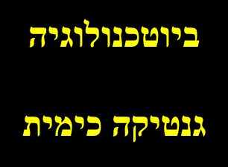
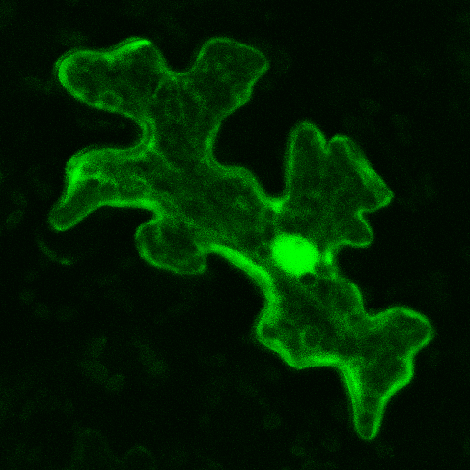
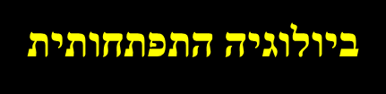
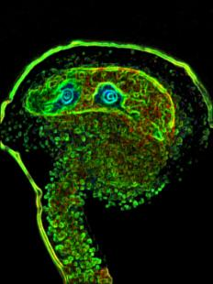

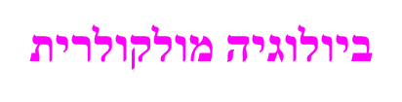


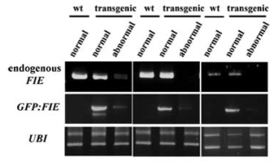

גנטיקה

Slide 27
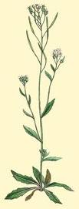
דוגמאות למחקרים המתנהלים במחלקה
תעסוקה אפשרית
מחקר אקדמי
מחקר יישומי בחברות
תפקידי מנהל בחברות
שווק
הוראה
תפקידים במערך הממשלתי
ביוטכנולוגיה והנדסה גנטית
  שיפור איכות חומרי מזון המופקים מהצומח
  פיתוח עמידות כנגד מזיקים
  פיתוח עמידות כנגד עקות אביוטיות
  יצירת ביו-דלקים
בקרת גידול והתפתחות של :
  שורשים, מערכות הובלה, מערכות הרבייה, זרעים ופירות
בקרה אפיגנטית של ביטוי גנטי
אינטראקציה בין הצמח לסביבתו
  תגובה לעקות יובש, מלח, חום קור ועוד
  אינטראקציה עם פתוגנים
השפעת שינויי אקלים על דינמיקה של מערכות טבעיות

Slide 28
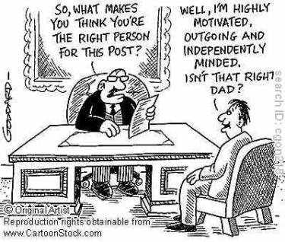
תהליך הקבלה במחלקה
מחייב העברת נתונים למרכז הרישום:
גיליון ציונים, קורות חיים ו-2 מכתבי המלצה
אין צורך בהתקשרות עם מנחה כדי להתקבל
לאחר הקבלה התקשרות עם מנחה
תלמידים יכולים להתאים מסלול לימודים
בהתאם לנושא המחקר

Slide 29

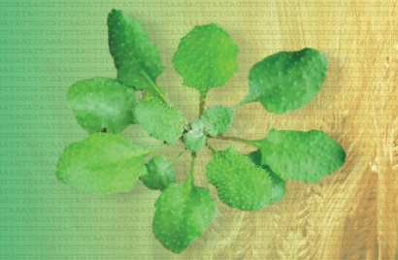
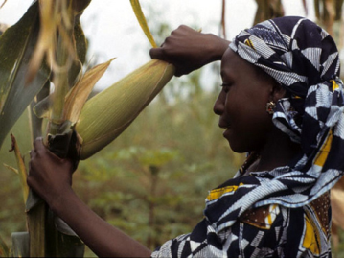
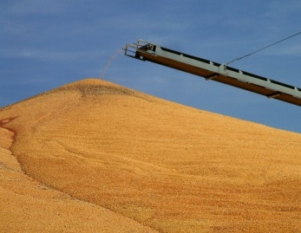
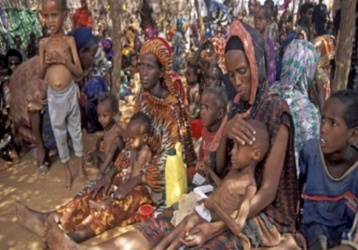
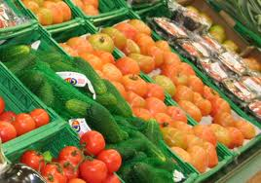

תכנית אינטרדיסציפלינרית חדשה במסגרת לימודי המוסמך במדעי החיים לאבטחת מזון *
קחו חלק במחקר אקדמי אינטרדיסציפלינרי אשר יקדם את אבטחת המזון בעולם
תלמידים מכל המסלולים אשר נושא מחקרם תואם את מטרות המרכז לאבטחת מזון זכאים להשתתף בתוכנית המשלבת בין כל אחד ממסלולי הלימוד בפקולטה ובין
קורסים ייחודיים בכלכלה ובריאות הציבור .
מלגת הצטיינות תוענק לתלמידים נבחרים אשר יתקבלו לתוכנית
למידע נוסף
MannaCenterTAU@gmail.com

Slide 30
המחלקה לחקר התא ואימונולוגיה
המסלול בביולוגיה של התא ואימונולוגיה
פרופסור דן פאר
חקר התא
נוירו'
זואולוגיה
מדעי הצמח
ביוכימיה
מולקולארית

Slide 31
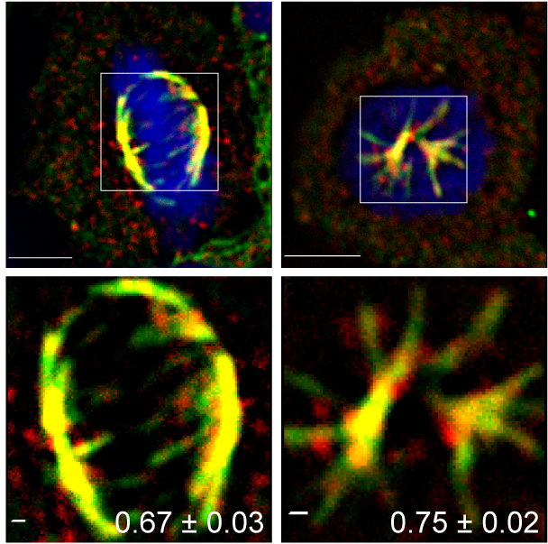





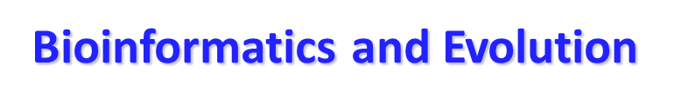


Department of Cell Research and Immunology
Inter-disciplinary approaches towards the study of :
Nanomedicine

Slide 32
Department of Cell Research and Immunology
תהליך קבלת סטודנטים חדשים לתואר שני (שלושה שלבים הכרחיים):
תואר ראשון בתחום רלוונטי (או בתוספת השלמות מתאימה) עם ציון ממוצע 80
קבלה על ידי אחת ממעבדות המחלקה (כדאי לסכם כמה שיותר מוקדם)
ראיון עם ועדת הקבלה של המחלקה
מסלולי הלימודים הנפוצים במחלקה:
-ביולוגיה של התא ואימונולוגיה
ביואינפורמטיקה
ביולוגיה חישובית
ננוטכנולוגיה וחומרים
בהצלחה!
פרופ' דן פאר, יו"ר ועדת קבלה לתואר שני
בניין בריטניה חדר 226
טל' 03-6407925
דוא"ל – peer@post.tau.ac.il

Slide 33
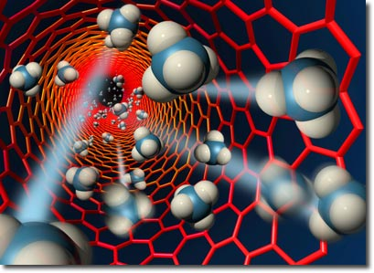

מסלול ביואינפורמטיקה
דוקטור יפתח נחמן
חקר התא
נוירו'
זואולוגיה
מדעי הצמח
ביוכימיה
מולקולארית

Slide 34



ביואינפורמטיקה
תכנית משותפת למדעי המחשב, מדעי החיים ורפואה.
מסלול מחקרי חישובי באחת הקבוצות השייכות לתחום.
תחומי מחקר:
  ניתוח רשתות מטבוליות
  אבולוציה מולקולרית
  רשתות קשרי חלבון-חלבון
  בקרת ביטוי גנים
  גנטיקת אוכלוסיות
  ניתוח התנהגות תאים מתמונות
  רשתות הקשורות למחלות
  ועוד, ועוד...

Slide 35
ביואינפורמטיקה - קבלה
בוגרי תואר ראשון בביואינפורמטיקה
בוגרי ביולוגיה או רפואה וחוג נוסף המשיק למדעי המחשב (פיזיקה, מתמטיקה, סטטיסטיקה והנדסה).
בוגרי מדעי המחשב וחוג נוסף ממדעי החיים, הכימיה או הרפואה.
(אפשרויות 2,3 יידרשו להשלים 4 קורסי בסיס בתחום השני).
מעבר הקורס "סיבוכיות" (או קורס שקול לו במוסד אחר) בציון 80 לפחות.
הסטודנטים זוכים למלגה ממרכז ספרא לביואינפורמטיקה

Slide 36
ביואינפורמטיקה – מבנה התואר
חטיבה 1 (מדעי המחשב וסטטיסטיקה) - לפחות 6 ש"ס.
· חטיבה 2 (מדעי החיים / רפואה) - לפחות 6 ש"ס.
· חטיבה 3 (קורסים ייעודיים בביואינפורמטיקה) - שלושה קורסים (9 ש"ס סה"כ) וסמינר בביואינפורמטיקה (2 ש"ס).
·חטיבה 4 (קורסים מיחידות אחרות) - לכל היותר 3 ש"ס

Slide 37
המחלקה לנוירוביולוגיה
    המסלול בנוירוביולוגיה
פרופסור רונית פנקס קרמרסקי
חקר התא
נוירו'
זואולוגיה
מדעי הצמח
ביוכימיה
מולקולארית

Slide 38




Department of Neurobiology
Faculty of Life Sciences
Sherman Building, Floors 7 & 4
24- Ma students
45- PhD students
ErbB-4
Prof. Ronit Pinkas-Kramarski
Department chair
Autophagy and ErbB Receptors signaling
Beclin Expression
ERBB4

Slide 39


















Prof. Ari Barzilai
Genetic Instability Syndromes and nerve regeneration
TIRF - Single vesicle detection
Sherman 719
Sherman 718
Prof. Uri Ashery
Molecular mechanisms of synaptic transmission and plasticity
Plasticity &
behavior
Membrane Capacitance
Prof. Reuven Stein
Microglia in degeneration and brain tumors
IF co-patch
Sherman 724
Microglia activation
Sherman 703
Prof. Yoav Henis
Biophysical studies on TGF-β receptors
Photo Bleaching
Apoptotic flower
MRI of center treatment by FTS
Sherman 723
Sherman 710
FTS
Prof. Yoel Kloog
Anti Cancer and immuno-modulatory properties of Ras inhibitors
Dr. Oded Rechavi
Molecular Basis of Memory
Epigenetics

Slide 40




















Prof. Yaniv Assaf-
MRI of brain micro-structure and plasticity
Prof. Nava Zisapel
Circadian rhythms in synaptic plasticity
Sherman 702
Sherman 421
Neurexin
ApoE4
Sherman 405
Pineal Gland
Zebra Fish
Sherman 705
Prof. Yoav Gothilf
Genome-wide identification of circadian and light-induced genes
Prof. Danny Michaelson
Investigation of the Cellular and Molecular mechanisms underlying Alzheimer's Disease
Environmental Stimulation
Imaging of the vasculature
Microglia Phagocytosis
Sherman 417
Sherman 424
Dr. Pablo Blinder
Structure and function of the neurovascular interface
Prof. Dan Frenkel
Glia cells and central nervous system inflammation
Cerebrovascular amyloid
Astrocyte Activation
Measuring calcium and
vascular dynamics

Slide 41




Dr. Tom Schonberg
MRI in human:
neural basis of value-based decision making in humnan
Dr. Anan Moran
How ensembles of neurons collaboratively process taste information to drive behavior,
and how experience adaptively change their activity.

Slide 42
שאלות ??
נציגי המחלקות וראשי המסלולים עומדים לרשותכם לקבלת מידע נוסף....
להתראות ובהצלחה!
חקר התא
נוירו'
זואולוגיה
מדעי הצמח
ביוכימיה
מולקולארית

Slide 43
להיות סטודנט בפקולטה
שי ברמסון

